Slide 1
MÍSTNÍ ENERGETICKÁ KONCEPCE
Cíle a užitky pro obec, občany a místní firmy
Vítáme Vás jménem obce na veřejné prezentaci
projektu
Místní Energetické koncepce

Slide 2
Program
Cíle a užitky Energetické koncepce pro obec a její občany
Představení realizačního týmu
Harmonogram realizace MEK
Informační energetické centrum a další informační kanály
Zahájení průzkum zájmu o sdílení elektřiny a investice do OZE
Odpovědi na dotazy

Slide 3
Cíle Místní energetické koncepce
Energetická koncepce definuje tři strategické cíle:
Optimalizace výroby a spotřeby energie v lokalitě obce.
Akční plán energeticky úsporných opatření obce.
Ověření ekonomického potenciálu pro sdílení elektřiny

Slide 4
Užitky Místní energetické koncepce
1) Podpora lokálních řešení a soběstačnosti = zvýšení energetické bezpečnosti
  Zhodnotit potenciál využití lokálních obnovitelných zdrojů energie (FVE, větrné turbíny, kogenerace)
  Užitkem je snížit závislost na externích dodavatelích energie
2) Úspora energií = nejlevnější je vždy energie, která není spotřebována
  Vytvořit zásobník konkrétních úsporných řešení pro každou obecní budovu
  Užitkem je snížení nebo udržení nákladů na energie i při dalším růstu cen
3) Sdílení případných přebytků energie z obnovitelných zdrojů v rámci obce a vytvoření energetické komunity
  Zmapovat energetický potenciál sdílení elektřiny na území obce
  Užitkem je zjistit, kolik by mohlo sdílení elektřiny vydělat / ušetřit a zda má smysl do něj investovat

Slide 5
Užitky Místní energetické koncepce
Finanční úspory pro obec – díky promyšlenému plánu investic:
  Obec sníží se riziko nedomyšlených investic s dlouhou návratností
  Obec bude umět bojovat se současným i budoucím zvyšováním cen energií
Finanční úspory pro místní firmy, občany a organizace:
  Na sdílení elektřiny mohou vydělat jak výrobci, tak odběratelé.
  Podmínkou je sladění výroby a spotřeby v čase a dohoda o ceně
Environmentální přínosy a udržitelný rozvoj:
  Investice do OZE a sdílení elektřiny pomáhá snižovat emise skleníkových plynů
  Ve výsledku vede i ke snížení lokálních emisí
Odpovědný přístup k řešení energetické problematiky zlepšuje životní podmínky a další udržitelný rozvoj obce.

Slide 6
Základní informace o projektu
Na zpracování koncepce byla obci schválena dotace ve výši 95%
Realizace projektu MEK byla schválena zastupitelstvem obce
Proběhlo výběrové řízení na externího dodavatele odborných služeb vítězným dodavatelem pro zpracování MEK je firma: EUROPRIMA CZ s.r.o. s tím, že vzdělávací semináře a dotazníkové šetření probíhá ve spolupráci se společností Energetická bilance a poradenství s.r.o.
Realizační tým projektu je sestaven z těchto osob:

Slide 7
Harmonogram realizace - orientační

Slide 8
Komunikační a informační kanály
Existují 3 způsoby získání informací a komunikace:
  Osobní konzultace po předchozí dohodě – informace na obecním úřadě
  Účastnit se zdarma VZDĚLÁVACÍCH ON-LINE SEMINÁŘŮ o komunitní energetice
    odkaz na webu obce
    odkaz na https://www.energeticka-bilance.cz/seminar-vyhody/
  Vyplnit ANKETU zájmu o sdílení elektřiny a investic do OZE
    dotazník na webu obce i k osobnímu vyplnění na EIC viz výše)
    odkaz na http://www.energeticka-bilance.cz/anketa

Slide 9
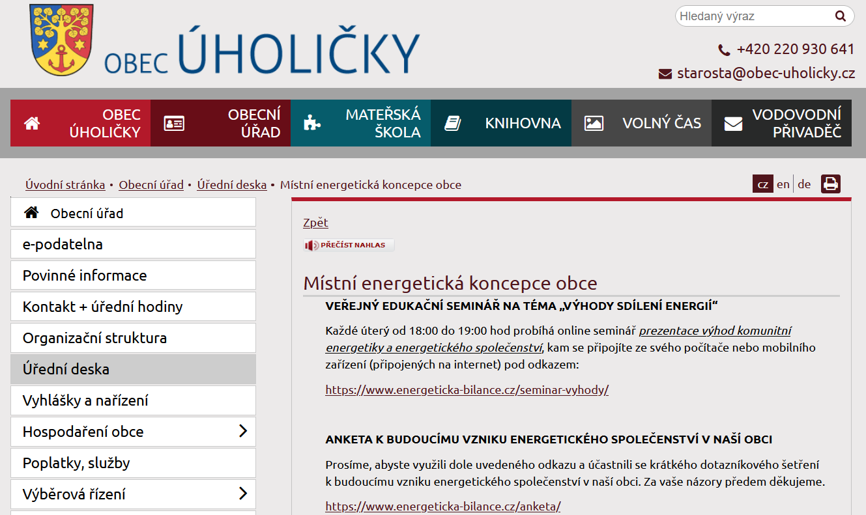

Slide 10
Komunikace a informační kanály
VEŘEJNÁ PREZENTACE
VEŘEJNÝ EDUKAČNÍ SEMINÁŘ
Představení realizačního týmu
Dosavadní postup obce
Financování projektu MEK
Výhody a užitky MEK pro obec a občany
Harmonogram
Spolupráce s občany / Dotazování
Prezentace výhod komunitní energetiky a energetického společenství
Výhody sdílení energií
Přihlášení na seminář
www.energetickabilance.cz/seminar1
každé úterý 18:00 až 19:00 hod.
01
02
ANKETA SDÍLENÍ ELEKTŘINY OZE
ENERGETICKÉ INFORMAČNÍ CENTRUM
03
Dotazníkového šetření ve věci zájmu o sdílení elektřiny a elektromobilitu
I nesouhlas je potřebná informace
Web Dotazník
04
Plakáty na veřejném místě
Ptejte se na obecním úřadě
Sjednejte si schůzku s energetickým poradcem s licencí

Slide 11
Cíle a smysl ankety
Na investicích do OZE a sdílení elektřiny mohou všichni vydělat, obec, místní firmy, občané i jiné místní organizace. Při nesprávné koncepci mohou také prodělat !
Klíčové je, aby se všichni včas domluvili, kolik kdo a kdy bude vyrábět a odebírat a jakým způsobem budou sdílet. Anketa je nástrojem této domluvy!
Jako u jiných průzkumů je důležité:
Účastnit se – kdo se nevyjádří (jedno jak) zkresluje výsledky pro ostatní.
Získat o věci pravdivé informace – např. účastnit se vzdělávacích seminářů.
Zjistit si své potřeby a příležitosti – poradit se s nezávislými odborníky.
Na základě výsledku průzkumu se obec bude či nebude angažovat v komunitní energetice, záleží na zájmu a potřebách místních firem i občanů!
Odkaz na http://www.energeticka-bilance.cz/anketa

Slide 12
Přínosy komunitní energetiky - informace
Vzdělávací SEMINÁŘ pro místní občany i organizace
Hlavních principy Moderní energetiky
Výhody energetických společenství
Výhody sdílení energií
Každé úterý, 18:00 – 19:00 hod., on line
https://www.energeticka-bilance.cz/seminar-vyhody/

Slide 13
DISKUZE – prostor pro Vaše dotazy
Jaké jsou trendy v energetice obecně?
    a) výstavba lokálních zdrojů a jejich sdílení
    b) snižování energetické náročnosti budov
    c) Snižování produkce energie z neobnovitelných zdrojů
Důsledkem je digitalizace a decentralizace energetiky
2. Jaké jsou aktuální trendy v energetice - domácnosti?
a) snížit spotřebu (zateplovat a topit a ohřívat jen v čase a místě, kde je potřeba)
dotace – NZÚ, oprav dům po babičce atd.
b) pořídit si přiměřenou FVE s akumulací
dotace – NZÚ pro občany, OP TAK – dotace s úvěrem pro firmy
c) sdílet elektřinu (přebytky i nedostatky)
od 1.8. možná registrace na EDC
Jak se zapojit konkrétně – přihlásit se na seminář o sdílení a vyplnit anketu

Slide 14
DISKUZE – prostor pro Vaše dotazy
Jak můžeme v následujících 5 letech společně ušetřit na energiích?
Čerpat dotace na snížení energetické náročnosti – nejlevnější energie je ta, kterou nespotřebuji
Budovat FVE s akumulací – jen ten kdo má spotřebu alespoň 6 MWh ročně (lépe vice jak 10 MWh)
Vyrobenou či uloženou energii výhodně sdílet = občané – firmy – obec = energetická komunita = energetické společenství

Slide 15
DISKUZE – prostor pro Vaše dotazy
Kde s úsporami energií ve vlastním domě začít?
VLASTNÍ EDUKACE– přihlásit se na seminář o sdílení
Čerpat dotace na snížení energetické náročnosti – poradit se s odborníkem NZÚ
Vyrobenou či uloženou energii výhodně sdílet = přihlásit se na seminář o sdílení a vyplnit anketu
Do kterých energetických projektů investovat a kolik to bude stát?
Investovat jen do promyšlených a připravených a hlavně PŘIMĚŘENÝCH PROJKETŮ VŮČI SPOTŘEBĚ BUDOVY – přihlásit se na seminář o sdílení
Vždy sledovat nejen návratnost, ale také kdo ji garantuje a jaké jsou záruky a servis = co se stane, když něco přestane fungovat?

Slide 16
DISKUZE – prostor pro Vaše dotazy
Děkujeme Vám za pozornost
a těšíme se na další setkání s Vámi, na kterém Vám představíme:
návrh Akčního plánu energetických opatření pro vaši obec
výsledky ankety zájmu o sdílení elektřiny a OZE

